Slide 1
Жизнь организмов на планете Земля.

Slide 2
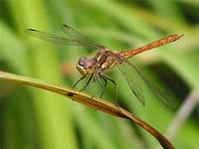
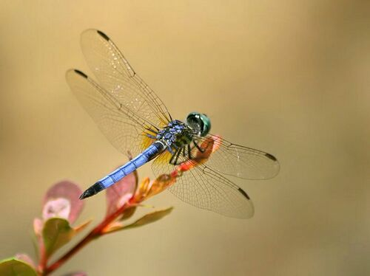
Стрекоза

Slide 3
Среды жизни.
1. Наземно – воздушная среда.
2. Водная среда.
3. Почвенная среда.
4. Организменная среда.
Найди соответствие:
А) паразитические черви.
Б) дождевой червь.
В) воробей.
Г) рак

Slide 4
Природное сообщество.
Организмы
↓ ↓ ↓
Производители
Потребители
Разлагатели
Круговорот веществ в природе.

Slide 5
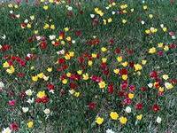
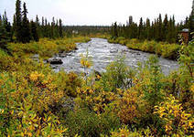
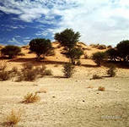
Природные зоны.

Slide 6
Местный вид.
1. В
2. В
3. Г
4. Г
5. А
6. Б

Slide 7
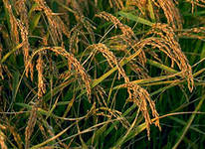
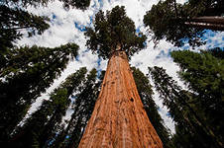
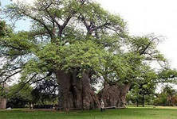
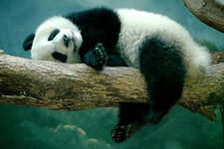
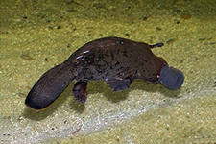
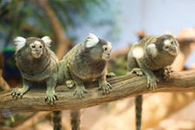
Местный вид.

Slide 8
Спасибо за работу!

